Slide 1
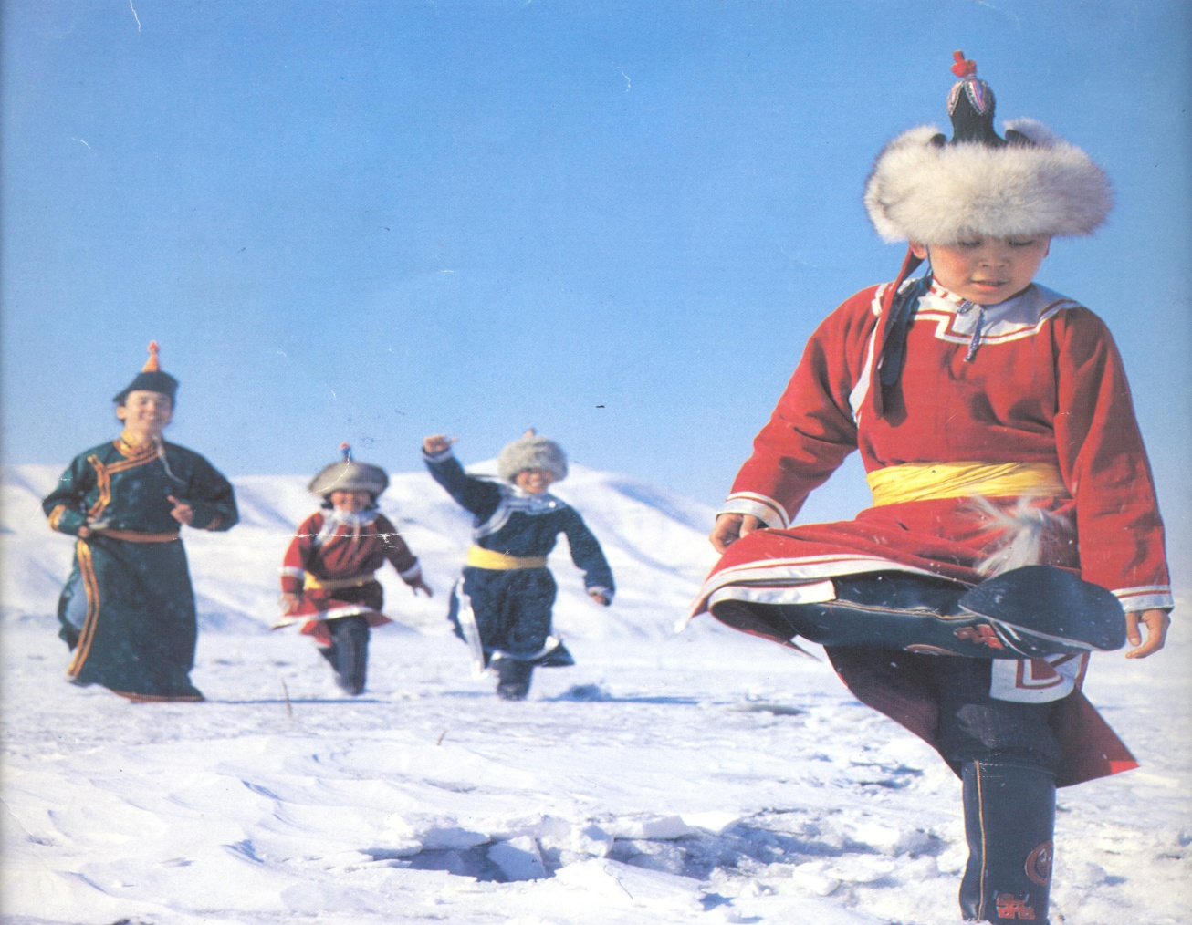
Традиции Шагаа

Slide 2
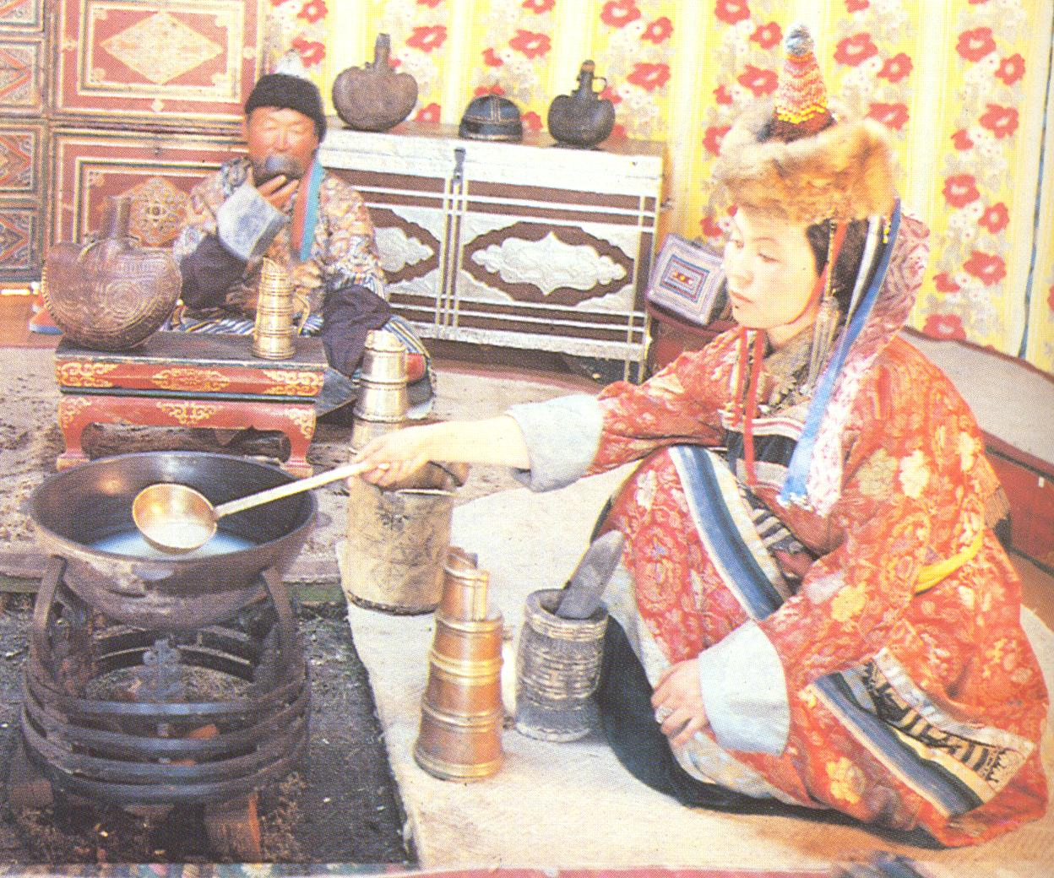
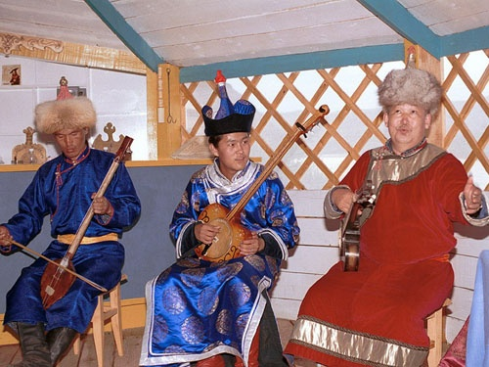
Тувинцы, как и многие восточные народы, встречают новый год – Шагаа по лунному календарю. Фиксированной даты Шагаа нет. Наступление нового года может смещаться с конца января до начала марта. Чаще праздник приходится на февраль.

Slide 3
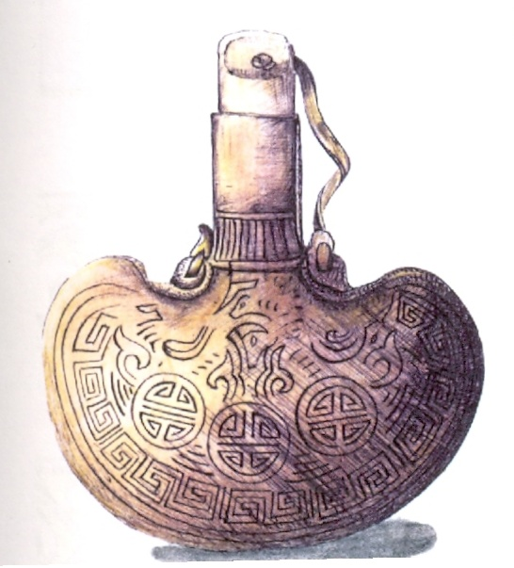
Ход праздника, как у тувинцев, так и у монголов, бурят, всегда имел и до сих пор имеет три уровня:
-Канун,
- Первый день нового года,
- Весь следующий месяц.
За последние несколько сот лет больших изменений в том, как отмечают простые кочевники новогодний праздник, не произошло.

Slide 4
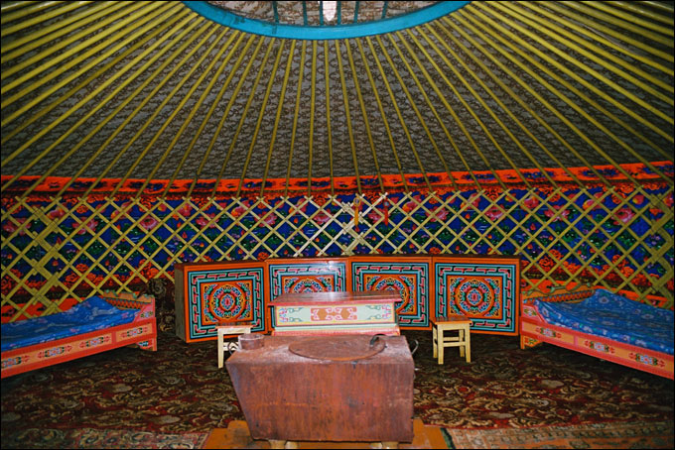

Slide 5
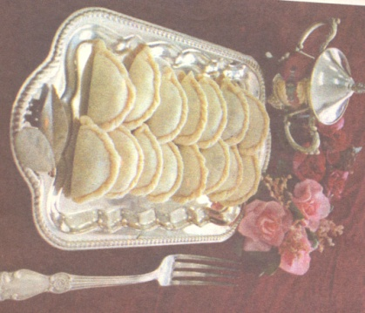
Заранее готовят разные угощения: лепят пельмени, закалывают барана, поскольку во время праздника запрещается прерывать жизнь живых существ.

Slide 6
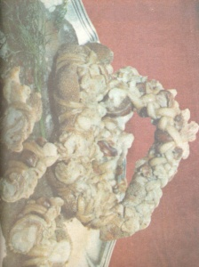
Чөреме

Slide 7
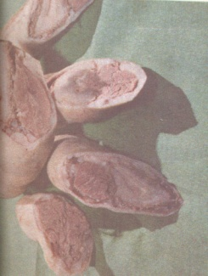
Кургулдай

Slide 8
Кровяная колбаса (Чумурда хан)

Slide 9
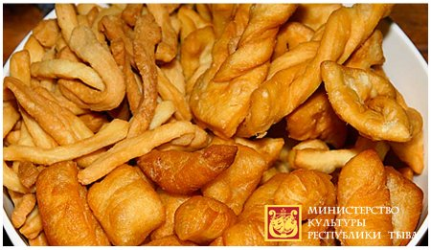

Slide 10
В последний день старого года люди активно посещали буддийские монастыри – хурээ и совершали обряд очищения от грехов уходящего года.

Slide 12
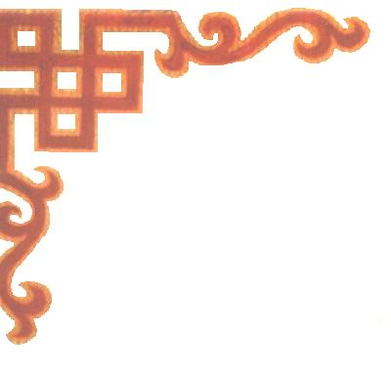
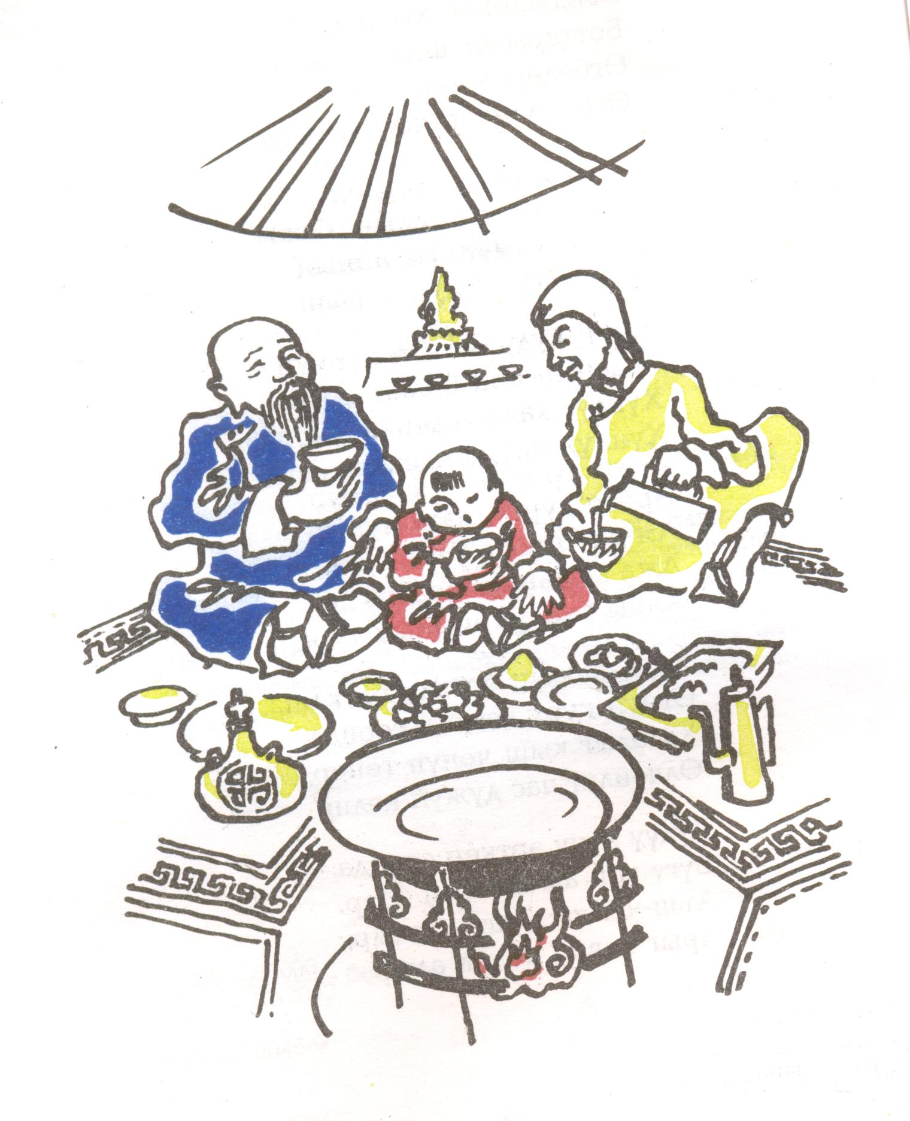
Те, кто по каким-то причинам не смогли принять участие в ночных молебнах, сидели дома и ожидали наступления первого утра нового года.
Существует поверье: если уснуть в новогоднюю ночь, то богиня Лхамо, облетая планету на своем коне, может засчитать заснувшего в число умерших.
Поэтому в ночь последнего дня старого года на первый день нового года люди старались бодрствовать.

Slide 13
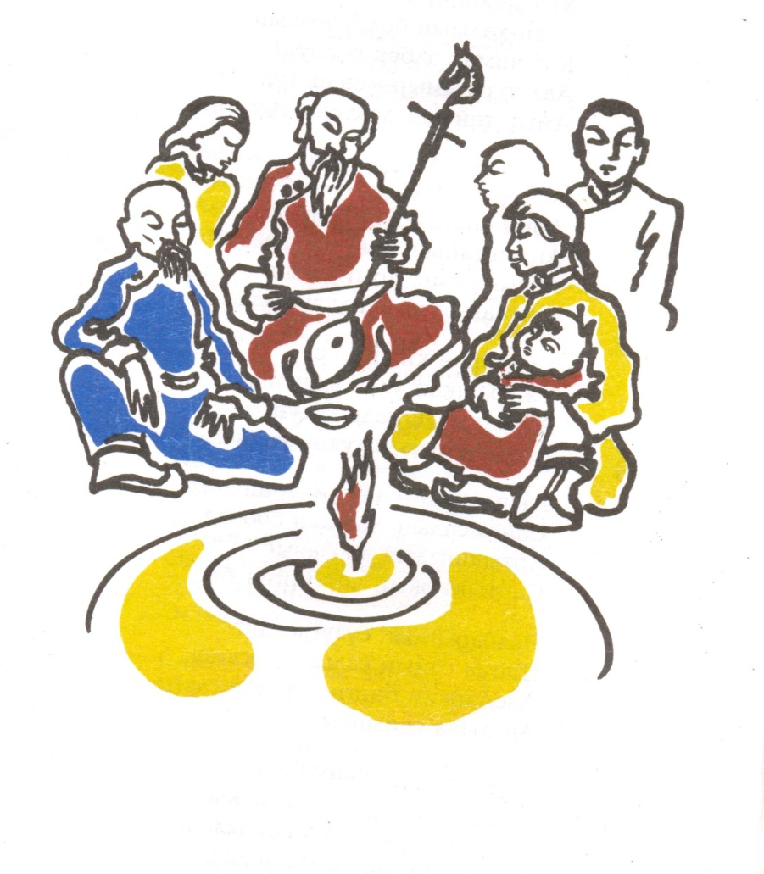
Монгуш Кенин-Лопсан в своей работе «Традиционная этика тувинцев» пишет, что в эту ночь дети до 13 лет могли заснуть, а взрослые не спали и слушали сказки и сказания, играли в различные игры.
Между 3 и 5 часами утра наступает новый год. По-тувински этот момент называется «шагаа бажы чаларады» – голова шагаа показалась.

Slide 14
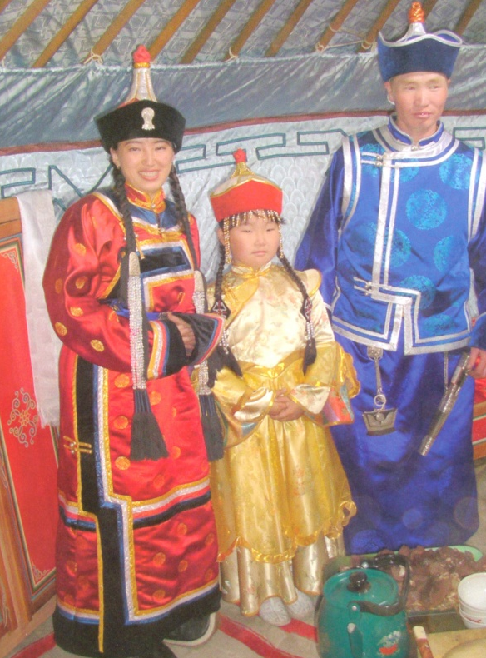
В момент, когда восходит солнце, все одевали нарядные национальные одежды

Slide 15
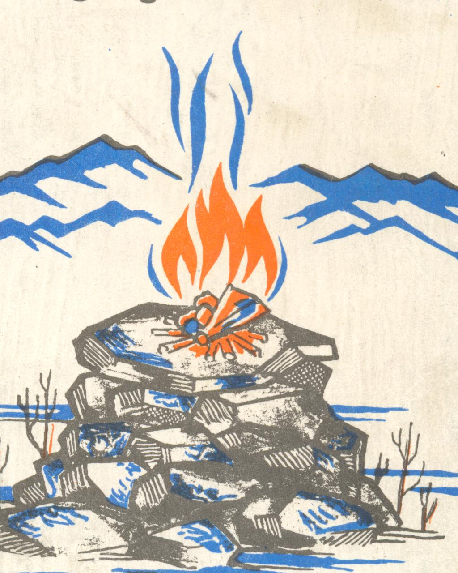
Обряд «сан салыр» является важной и особой частью празднования Нового года. Каждый старается попасть на этот обряд, потому что считается: кто примет участие в его проведении, тому в новом году будут благоволить добрые духи и божества, его ожидают успех и удача.
Во время обряда присутствующие молятся духам, с приветствиями поклоняются восходящему солнцу.

Slide 16
Обряд «сан салыр» осуществлял обычно шаман или лама, а при их отсутствии – старейшина рода, семейства или самый старший и уважаемый житель данной местности.
На специально сооруженном алтаре или костре возжигают артыш и бросают в огонь дээжи – самую почетную и лакомую часть принесенной еды: топленое масло (саржаг), молоко, муку из поджаренного пшена (далган), поджаренное просо (тараа), сушеные пенки (ореме), сыр (быштак), сухой творог (ааржы), пресные лепешки (поова, боорзак).

Slide 17
И с подносами – деспи, деревянными тарелками с варенной бараньей грудинкой и разными яствами, поднимались на возвышенное место, где участвовали в обряде «сан салыр» – возжигании священного огня.

Slide 18
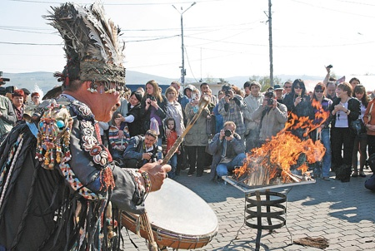

Slide 19
После обряда участники выбирают место почище, куда никто еще не ступал, валяются в снег и катаются в нем с целью очищения, а затем снимают шапки и полощут их в снегу.

Slide 20
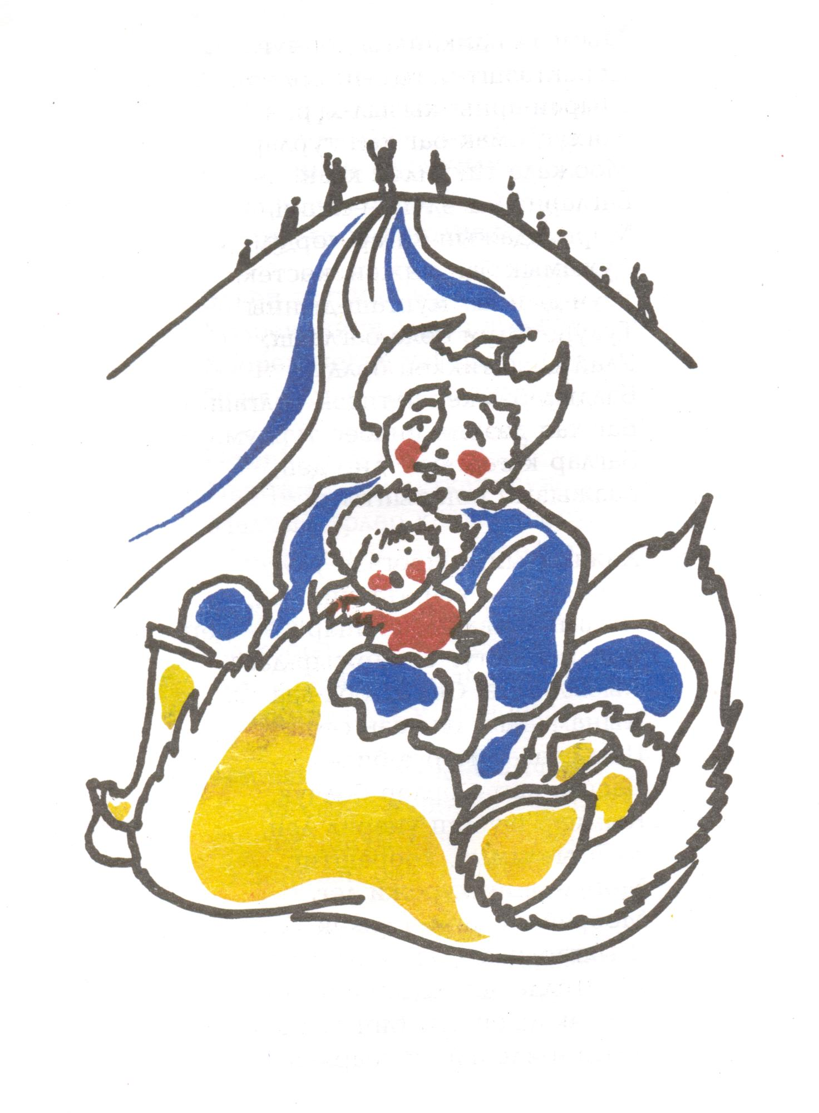

Slide 21
После окончания обряда «сан салыр» начинается следующий обряд «чолукшуур» – обмен новогодними приветствиями.
Младший старшему (или женщина мужчине, если они ровесники) протягивает руки ладонями вверх, старший кладет сверху свои руки ладонями вниз. В этом жесте выражается уважение и обещание в случае необходимости помощи и поддержки

Slide 22
Иногда он – между родственниками и товарищами – сопровождается легким прикосновением щек.
Этот обряд иногда дополняется тем, что младший может на вытянутых руках преподнести кадак – шарф и возложить его на кисти протянутых рук старшего, тот возвращает его, перекладывая на кисть правой руки младшего, и лишь после этого ритуала оба совершают «чолукшуур».

Slide 24
Чолукшууру

Slide 25
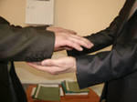

Slide 26
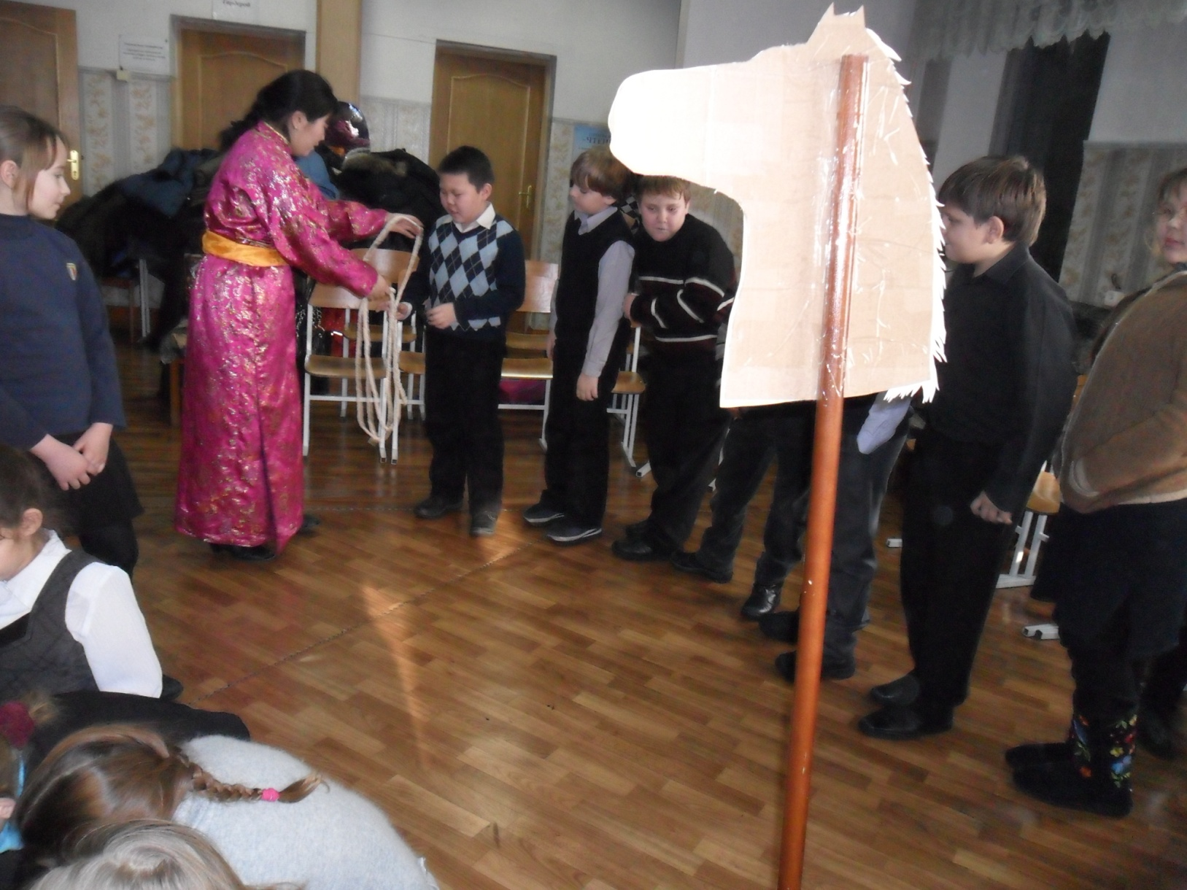

Slide 27
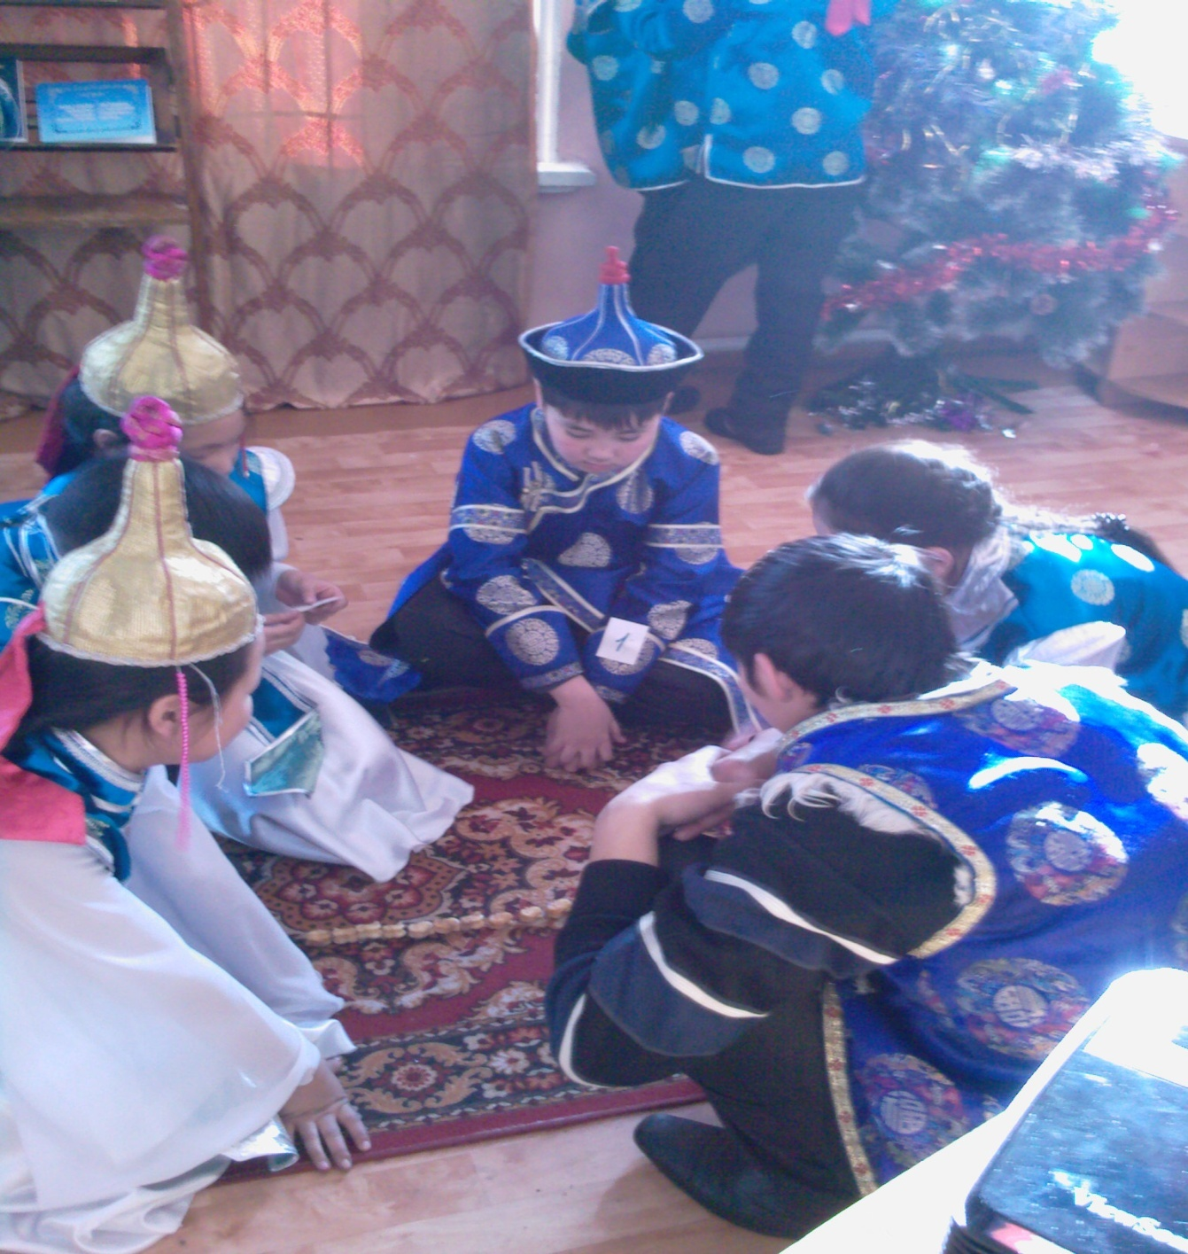

Slide 28
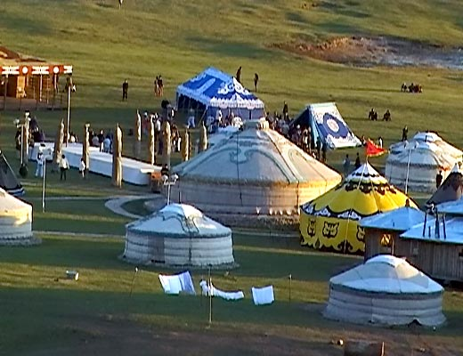
Завершив обряд «сан салыр» все возвращаются домой, и праздник переходит на стадию взаимных поздравлений, приема гостей и хождения в гости.
Прежде всего, члены каждой семьи поздравляли друг друга. Особенно полагается усердствовать младшим членам семьи. Они должны спешить поздравить старших первыми.
Затем – непрерывная цепь хождений по домам, из юрты в юрту, поздравлений, застолий, обмена подарками – до тех пор, пока все родственники не обойдут друг друга.

Slide 29
В старину люди, собираясь то в одной юрте, то в другой, играли в различные игры, пели песни, играли на музыкальных инструментах, слушали сказителей, устраивали гадания

Slide 30
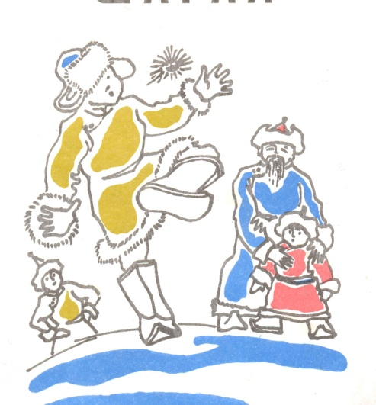
Играли в тевек

Slide 31
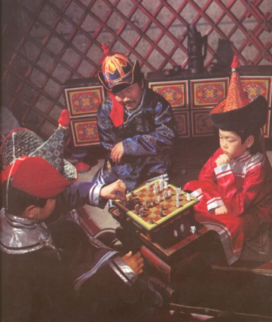

Slide 33
Спасибо за внимание!

